Slide 1
I045 – Moderni računalni sustavi
Vježbe 3
Bartol Borozan

Slide 2
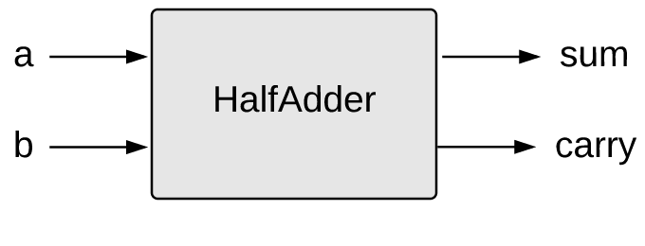
Zadatak
Dizajnirate i testirajte HalfAdder koji na ulazu ima 2 sabirnice a, b. Sklop na izlazu ima dvije sabirnice sum i carry koje postavljamo po sljedećoj shemi
a | b | sum | carry
0 | 0 | 0 | 0
0 | 1 | 1 | 0
1 | 0 | 1 | 0
1 | 1 | 0 | 1

Slide 3
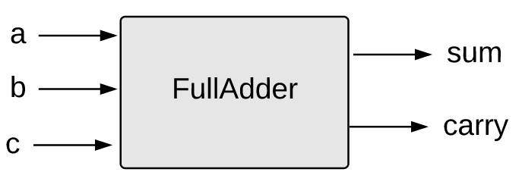
Zadatak
Dizajnirate i testirajte FullAdder koji na ulazu ima 3 sabirnice a, b i c. Sklop na izlazu ima dvije sabirnice sum i carry koje postavljamo po sljedećoj shemi
a | b | c | sum | carry
0 | 0 | 0 | 0 | 0
0 | 0 | 1 | 1 | 0
0 | 1 | 0 | 1 | 0
0 | 1 | 1 | 0 | 1
1 | 0 | 0 | 1 | 0
1 | 0 | 1 | 0 | 1
1 | 1 | 0 | 0 | 1
1 | 1 | 1 | 1 | 1

Slide 4
Zadatak
Dizajnirate i testirajte sklop Add16 koji na ulazu ima dvije 16-bitne sabirnice a i b te na izlazu ima jednu 16-bitnu sabirnicu out koja odgovara zbroju ulaznih vrijednosti a i b.

Slide 5
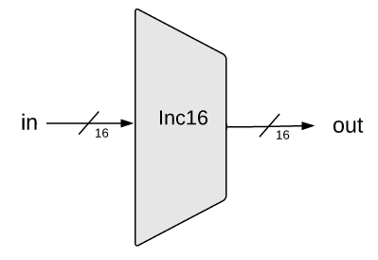
Zadatak
Dizajnirate i testirajte sklop Incrementor koji na ulazu ima 16-bitnu sabirnice a te na izlazu vraća broj a uvećan za 1.

Slide 6
Zadatak
Implementacija ALU

Slide 7
Zadatak
manipulacija x inputa |  | manipulacija y inputa |  | odabir operacije + ili - | manipulacija outputa | rezultat
zx | nx | zy | ny | f | no | out
if zx then x=0 | if nx then x=!x | if zy then y=0 | if ny then y=!y | if f then out=x+y else out=x&y | if no then out=!out | out(x,y)=

